Slide 1
Predicción de Mortalidad en Unidad de Terapia Intensiva

Slide 2
Optimización de la toma de decisiones en Terapia Intensiva mediante Machine Learning
La Limitación de Esfuerzo Terapéutico es una decisión médica basada en la bioética y la evidencia clínica, que implica no iniciar o suspender soporte vital cuando el pronóstico del paciente es grave. Esta estrategia evita intervenciones invasivas innecesarias, mejora los cuidados paliativos y optimiza los recursos hospitalarios. El modelo busca hacer el sistema de salud más eficiente y ético, reduciendo tratamientos fútiles, mejorando el confort al final de la vida y disminuyendo los costos para el hospital y las familias.

Slide 3
Beneficios en la práctica clínica
✔ Toma de decisiones médicas → Predicción temprana del pronóstico. ✔ Cuidado paliativo → Evita intervenciones innecesarias. ✔ Optimización de recursos → Reduce estancia en UTI y costos. ✔ Apoyo a familiares → Información clara y basada en datos.

Slide 4
Preguntas de Investigación
¿Cual es la probabilidad de morir de un determinado paciente ingresado a la Unidad de Terapia Intensiva y con uso de Asistencia Respiratoria Mecánica?

Slide 5
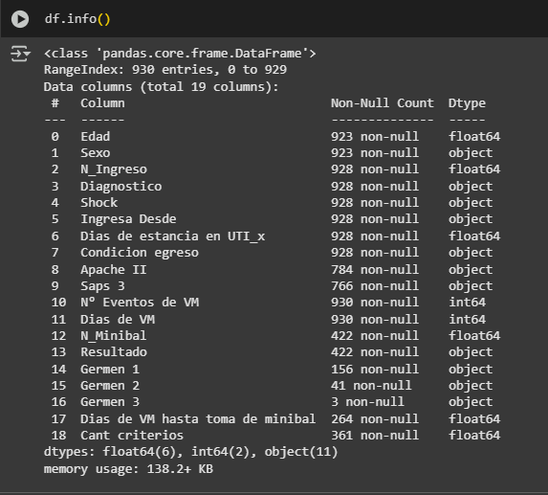
Carga y Lectura de Datos
Inicialmente cargamos los datos a la plataforma donde realizaremos en procesamiento de los mismos.
En una exploración inicial observamos las diferentes variables y su contenido (el diccionario de variables se encuentra en el notebook)

Slide 6
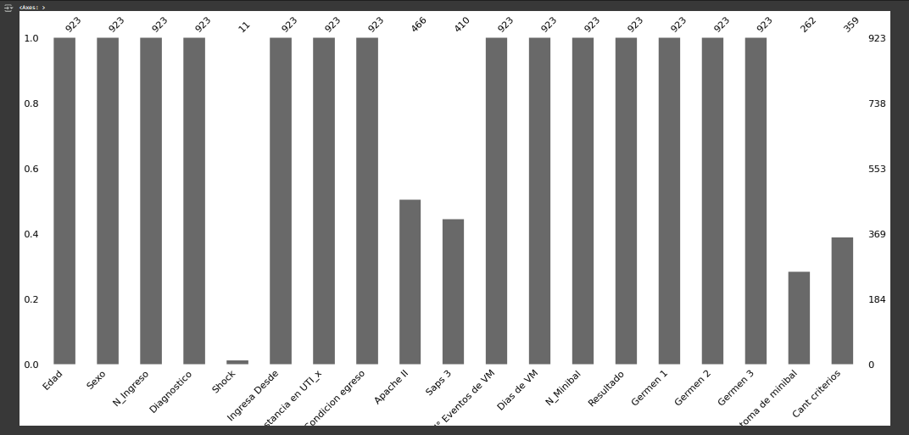
Tratamiento de valores nulos
Utilizamos diferentes librerías para visualizar valores nulos tales como missingno, y otras para realizar imputaciones de los mismos como por ejemplo la función “fillna” de Pandas

Slide 7
EDA
Posteriormente realizamos una exploración exhaustiva de los datos, analizando variable por variable como así también la correlación entre diferentes variables.

Slide 8
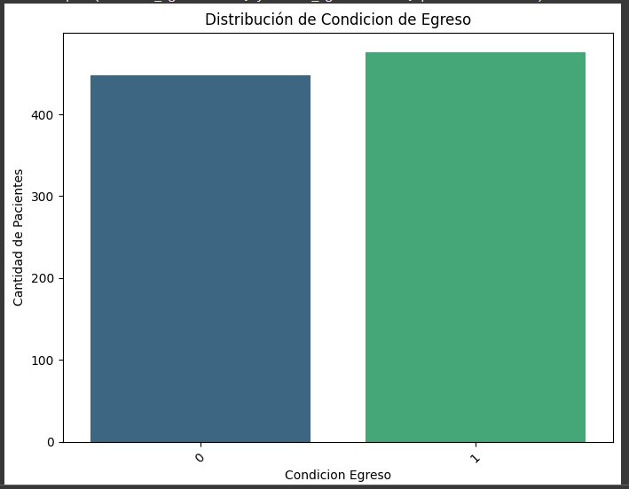
Target Feature
Inicialmente observamos la distribución de nuestra variable target. La misma se encuentra balanceada, esto es importante a tener en cuenta a la hora de entrenar y evaluar nuestro modelo.

Slide 9
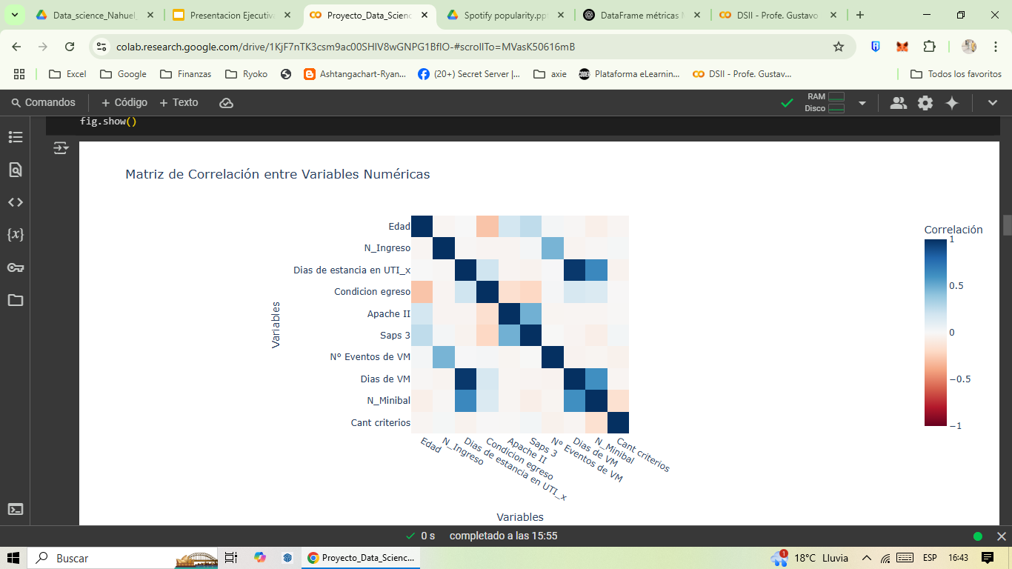
Heatmap
En nuestro entorno de trabajo contamos con diferentes herramientas. Una de las más importantes es la denominada “Heatmap” o “Mapa de calor”.
Así podemos visualizar gráficamente la relación entre diferentes variables.

Slide 10
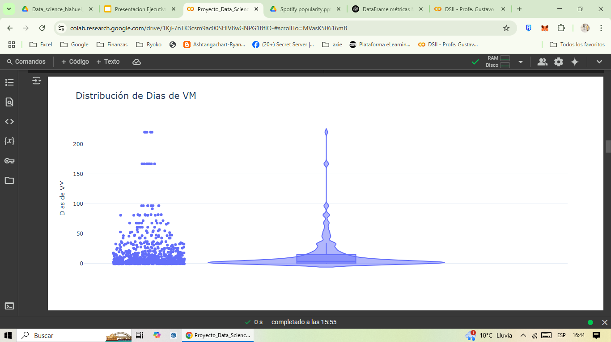
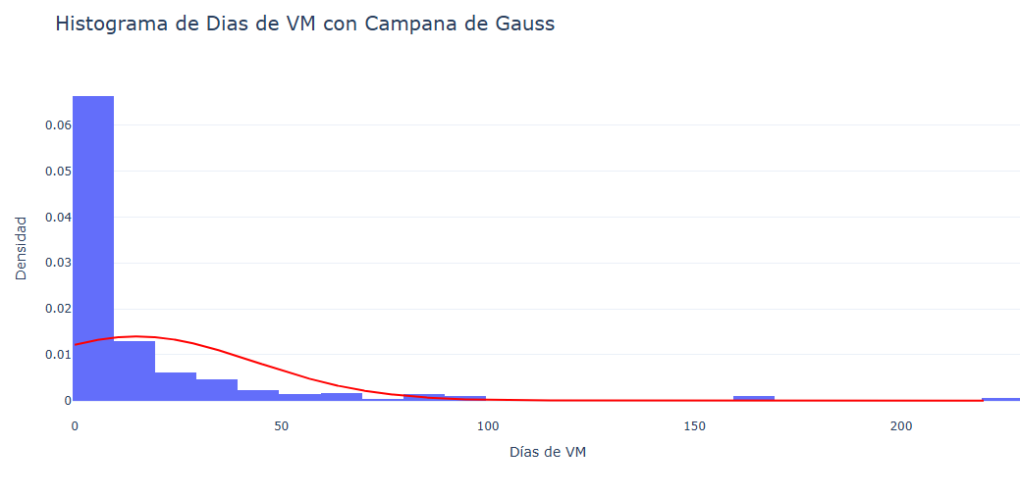
Análisis Univariado
Luego de identificar las variables más importantes y su correlación, procedemos a inspeccionar minuciosamente la distribución de cada variable que consideremos relevante.

Slide 11
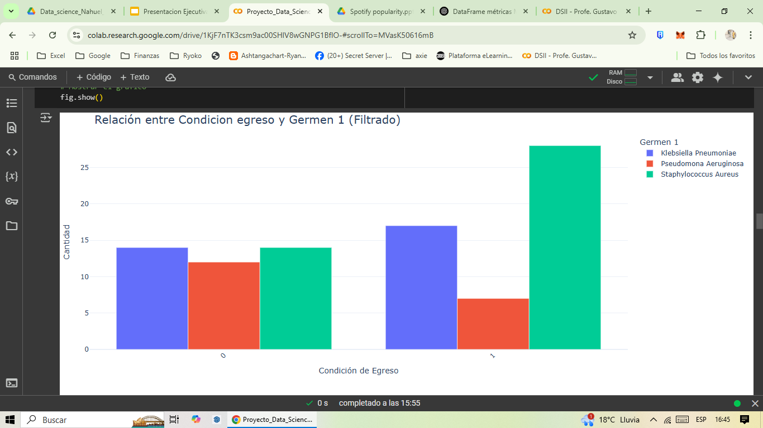
Análisis Bivariado
Luego es importante desmenuzar la relación que existe entre determinadas variables.
En el ejemplo de la derecha observamos la prevalencia de determinados germen en cada grupo de nuestra variable objetivo.

Slide 12
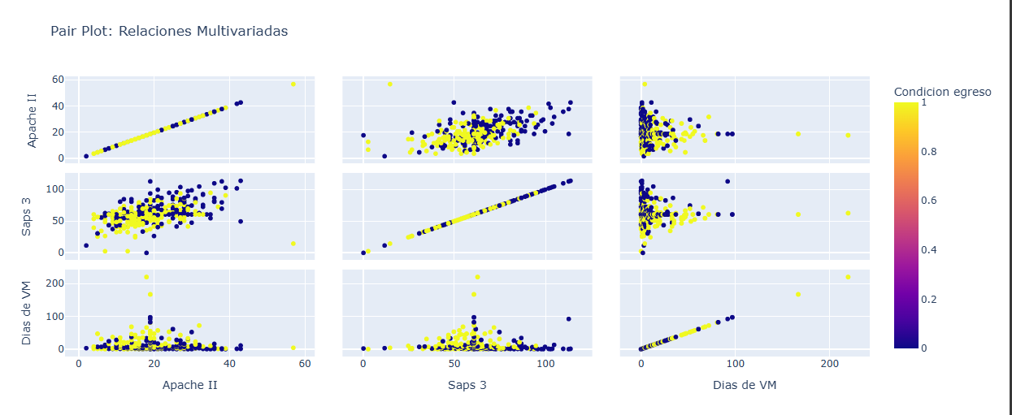
Análisis Multivariado
Por último, podremos detectar relaciones más complejas con un análisis de la relación entre múltiples variables en un mismo gráfico

Slide 13
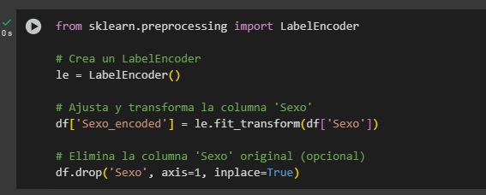
Preprocesamiento de Datos
Luego del análisis exploratorio de datos (EDA) procedemos a preparar los datos para entrenar a nuestro modelo.
Para esto utilizamos diferentes técnicas de encoding para transformar variables categóricas a numericas, como asi tambien tecnicas de estandarizacion de datos para la optimización de los recursos.

Slide 14
Preprocesamiento de Datos
En este proyecto encontramos variables en las cuales se podrían utilizar diferente tratamiento de datos o incluso eliminar las variables del conjunto de datos ya que las mismas podrían interferir con el correcto desempeño del modelo.

Slide 15
Entrenamiento y Evaluación de Modelos
En esta instancia optamos por entrenar diferentes algoritmos de clasificación, cada uno con diferentes conjuntos de datos (debido al diferente tratamiento de variables problemáticas).
Luego evaluamos cada modelo y creamos una tabla comparativa, junto con gráficos, que nos permiten decidir cuál será el modelo elegido en base a las métricas obtenidas.

Slide 16
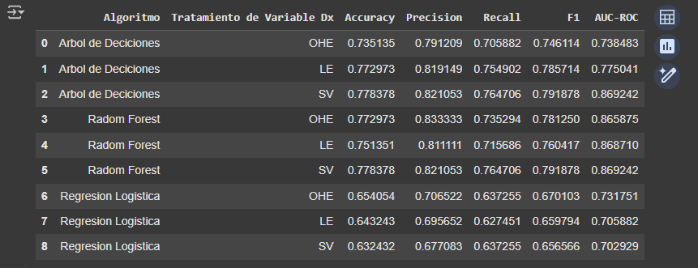
Entrenamiento y Evaluación de Modelos

Slide 17
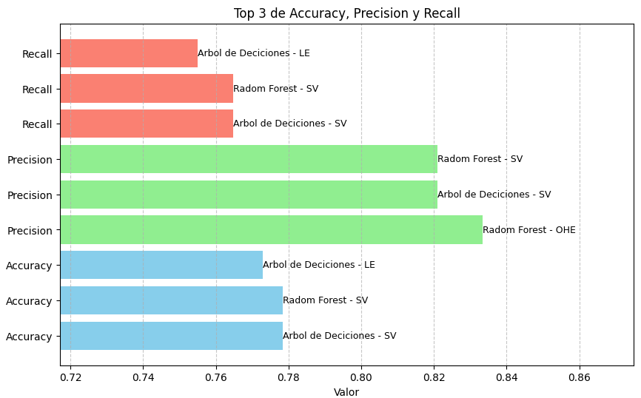
Entrenamiento y Evaluación de Modelos

Slide 18
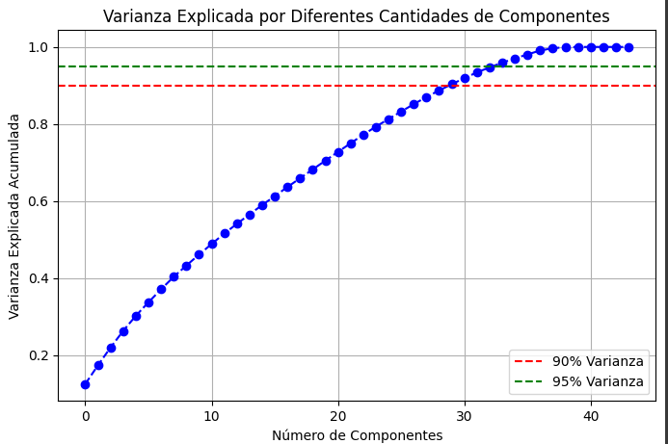
Optimización del Modelo : PCA
Luego de seleccionado el modelo procedemos a optimizar al mismo.
Inicialmente aplicamos la técnica de análisis de componentes principales para reducir el número de variables.
Luego de esto pudimos determinar que el número adecuado de componentes principales era 38

Slide 19
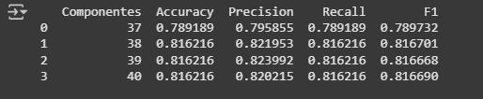
Optimización del Modelo : PCA

Slide 20
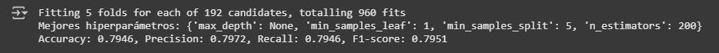
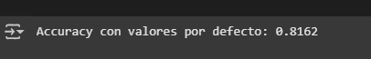
Optimización del Modelo :
GridSearchCV
Finalmente utilizamos la librería GridSearch para explorar si un ajuste de hiperparametros puede ayudar a mejorar las métricas del modelo.
Sin embargo determinamos que la configuración preestablecida de RandomForest nos entregaba mejor Accuracy.

Slide 21
Conclusión
El modelo final permite identificar pacientes con alta probabilidad de mortalidad, brindando una herramienta objetiva para apoyar la toma de decisiones médicas. Su uso, combinado con la evaluación del estado clínico, el contexto social y familiar, facilita la determinación de la conducta de Limitación del Esfuerzo Terapéutico (LET). Esto contribuye a una atención más ética y eficiente, evitando intervenciones innecesarias, optimizando recursos hospitalario y, sobre todo, mejorando el confort de final de vida del paciente.

